Slide 1

Departamento de Ciencias Económicas, Administrativas y del Comercio
Carrera de Ingeniería en Finanzas y Auditoría
Modelos de cuantificación de la máxima reducción esperada de las principales fuentes de fondeo de una institución financiera pública
Andrea Cecilia Taipe Calle
Septiembre 2020

Slide 2
Contenido
MARCO TEÓRICO
DETERMINACIÓN DE HIPÓTESIS Y VARIABLES
METODOLOGÍA DE INVESTIGACIÓN
RESULTADOS
PROPUESTA
CONCLUSIONES
RECOMENDACIONES
I
II
III
IV
V
VI
VII

Slide 3
CAPÍTULO I
MARCO TEÓRICO

Slide 4



El Sistema Financiero
En un sentido general, el sistema financiero de un país está formado por el conjunto de instituciones, medios y mercados, cuyo fin primordial es canalizar el ahorro que generan los prestamistas o unidades de gasto con superávit hacia los prestatarios o unidades de gasto con déficit, así como facilitar y otorgar seguridad al movimiento de dinero y al sistema de pagos.
Intermediación Financiera
Fuentes de Fondeo

Slide 5

El Sistema Financiero Público en el Ecuador
Dentro del sistema financiero nacional las instituciones financieras públicas de primer piso denotan un gran protagonismo en el desarrollo de la intermediación financiera del país, al momento las instituciones financieras públicas son:
Banco del Estado/ Banco de Desarrollo
BanEcuador B.P.
Corporación Financiera Nacional
La creación de BanEcuador fue anunciada por el presidente de la República, economista Rafael Correa, el 9 de mayo de 2015, en el Enlace Ciudadano 423, en Iluman, cantón Otavalo. Lo presentó como un banco público, articulado a la institucionalidad y a los objetivos nacionales; con un enfoque inclusivo, créditos adaptados a las condiciones de los sectores productivos y, con horarios adecuados a las actividades de los productores, comerciantes y campesinos.
Cuatro días después, el 13 de mayo de 2015, con el Decreto Ejecutivo 677, BanEcuador se incorpora a la vida económica del Ecuador. (BanEcuador B.P., 2017)

Slide 6
Gestión del Riesgo
Riesgo de crédito Incumplimiento del prestatario o la contraparte en operaciones que conlleva el no pago las obligaciones pactadas.
Riesgo de fondeo. – Es la posibilidad de que la entidad tenga escasez de recursos líquidos.
Riesgo de liquidez incapacidad de las entidades financieras para cumplir sus obligaciones, lo que genere conseguir recursos alternativos en condiciones desfavorables.
Riesgo sistémico. -afecte a todos los agentes del sector financiero en un mismo momento.
Riesgo de reputación Afectación del prestigio por cualquier evento externo.
Riesgo de mercado
Pérdidas debido a variaciones en el precio de mercado de un activo financiero.
Riesgo legal la inobservancia de carácter de aplicación de disposiciones legales o normativas aplicables.
Riesgo de tasa de interés Pérdidas de movimientos adversos en las tasas de interés pactadas.
Riesgo de tipo de cambio Pérdidas de variaciones en el tipo de cambio de acuerdo con las monedas.
Riesgo de lavado de activos y del financiamiento de delitos Pérdidas por exposición a través de instrumento para el lavado de activos y/o canalización de recursos hacia la realización de actividades delictivas.

Slide 7
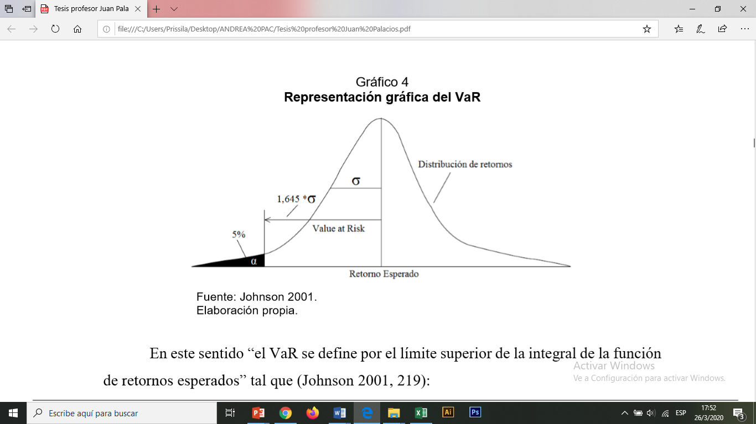

Valor en Riesgo (Value at Risk)
El valor en riesgo (abreviado VaR a partir de su expresión en inglés, Value at Risk) es una medida de riesgo ampliamente utilizada del riesgo de mercado en una cartera de inversiones de activos financieros. Para una cartera, probabilidad y horizonte temporal dados, el VaR se define como un valor límite tal que la probabilidad de que una pérdida a precios de mercados en la cartera sobre un el horizonte temporal dado exceda ese valor (asumiendo mercados normales) sea el nivel de probabilidad dado.
Modelos para estimar la máxima reducción esperada
Métodos
paramétricos
Métodos
no paramétricos

Slide 8
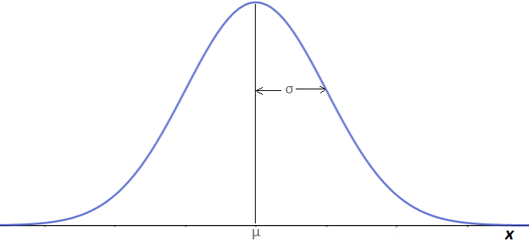

Métodos paramétricos
La principal característica en este método es el supuesto que los datos se distribuyen en una curva de densidad de probabilidad normal
Cálculo del VaR
$$VaR_{}=VMC x σ_{i} x Nσ x \sqrt{t}$$
Raíz cuadrada del horizonte temporal para el que se calcula el VaR
Número de desviaciones estándar que hay dentro del nivel de
confianza escogido.
Desviación Estándar de los rendimientos de los precios del activo
Valor de Mercado (monto de inversión) del activo financiero

Slide 9


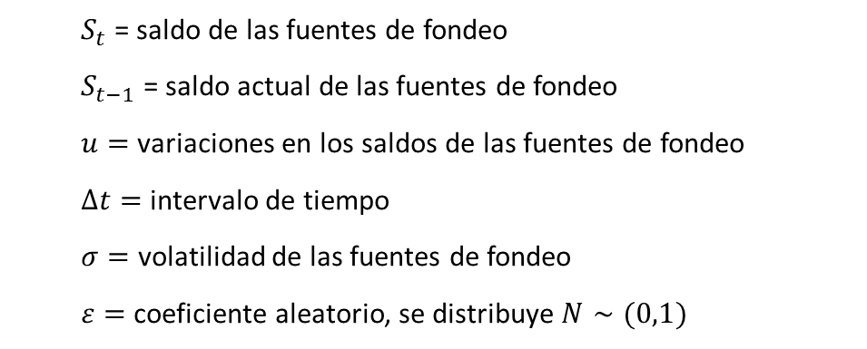



Métodos no paramétricos
VaR Histórico o Simulación Histórica
El método de simulación histórica evalúa las variaciones de los saldos, basados durante un período de tiempo.
VaR Simulación de Montecarlo
Describe la evolución de los precios de los activos a partir de la simulación de los componentes aleatorios
El VaR se determina en base de escenarios posibles. En este grupo existen dos formas de cálculo que son: Simulación histórica y Simulación de Montecarlo.
$$S_{t}= S_{t−1}+S_{t−1}\left(u ∆t + σεt\sqrt{∆t}\right)$$
$$L_{t}=V R_{t}$$
ΔS$=Ln\left[\frac{P_{t}}{P_{t−1}}\right]$
$S_{t}$ = saldo de las fuentes de fondeo
$S_{t−1}$ = saldo actual de las fuentes de fondeo
$u=$ variaciones en los saldos de las fuentes de fondeo
$∆t=$ intervalo de tiempo
$σ=$ volatilidad de las fuentes de fondeo
$ε=$ coeficiente aleatorio, se distribuye $N∼(0,1)$
Sea $L_{t}$ la rentabilidad, medida
en dinero, sobre V en la fecha t.
$$L_{1:n}≤L_{2:n}≤. . .≤L_{j:n}≤ . . . L_{n:n}$$

Slide 10
CAPÍTULO II
DETERMINACIÓN DE HIPÓTESIS Y VARIABLES

Slide 11
Planteamiento del problema
La falta de liquidez en una sola institución puede repercutir en todo el sistema financiero, a causa de un efecto dominó en el comportamiento de los agentes, y con más importancia al tratarse de una institución financiera pública para el desarrollo cuya misión es buscar un equilibrio entre la rentabilidad financiera y el impacto social por medio de reinvertir los recursos que capta de los clientes para crear desarrollo preferentemente en las áreas rurales y urbano marginales.
El concepto que asocia a la volatilidad o valor en riesgo para medir el riesgo de fluctuación de los saldos diarios de los depósitos del público, para determinar la mejor metodología VaR que mida de mejor manera el riesgo de las principales fuentes de fondeo, considerando que las fuentes de fondeo poseen un comportamiento diferente según la naturaleza de su vencimiento y exigibilidad, lo que generará una necesidades de recursos para la administración.
Hipótesis
Debido a la naturaleza de las fuentes de fondeo del banco, el método histórico permite una mejor estimación de su máxima reducción esperada en un periodo de tiempo, con un nivel de probabilidad dado.

Slide 12
Objetivo General
Establecer la metodología VaR que mida de mejor manera el riesgo de las principales fuentes de fondeo del banco a través de la cuantificación de las principales cuentas que conforman las fuentes de fondeo de la institución
Objetivos Específicos
Analizar el comportamiento de las principales fuentes de fondeo de la Institución Financiera Pública (BanEcuador B.P.)
Cuantificar la máxima reducción esperada de los saldos de las cuentas de las principales fuentes de fondeo.
1
2
Aplicar los tres métodos de estimación del VaR y determinar la máxima reducción esperada en un día de los saldos de las cuentas de las principales fuentes de fondeo, dado un nivel de confianza.
3
4
Estimar el método que más se ajusta a los movimientos de las principales cuentas de fondeo de la institución.

Slide 13
CAPÍTULO III
METODOLOGÍA DE INVESTIGACIÓN

Slide 14
01
La metodología de investigación Para el desarrollo de este proyecto de investigación se utilizará un enfoque de metodología de la investigación cuantitativa con un alcance descriptivo. Para lo cual se ha utilizado una técnica de:
La recolección de datos, provenientes de las denominadas estructuras B13 que son los balances diarios de BanEcuador B.P.
02
Análisis de la aplicación de los modelos La serie de datos se aplicará con saldos de las fuentes de fondeo de BanEcuador B.P., entre las cuentas que se utilizarán están: las cuentas corrientes, cuentas de ahorro, depósitos a plazo fijo y saldo agregado de las fuentes de fondeo de los saldos diarios del año 2019 (enero- diciembre). Por cada de uno de los métodos: paramétrico, simulación histórica y simulación Montecarlo.
03
03

Slide 15
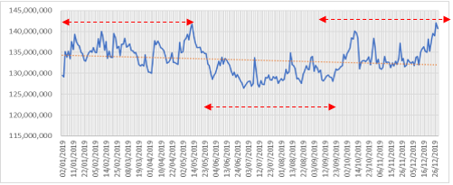
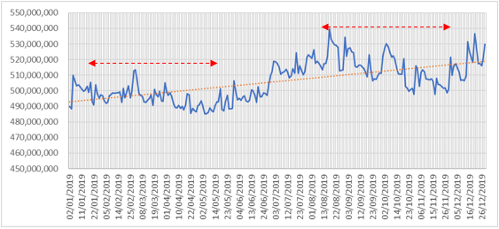
Análisis del comportamiento
Cuentas Corrientes - CC
Ahorro - AHO
Gráfico
Saldos
Tendencia
Desviación estándar
Mínimos y Máximos

Slide 16
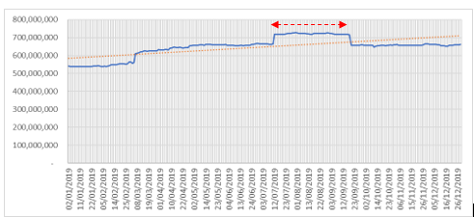
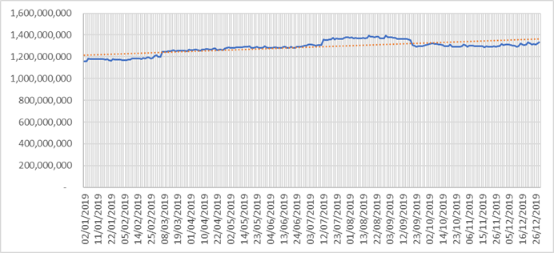
Análisis del comportamiento
Depósitos a plazo fijo- DPF
Fuentes de fondeo- FF
Gráfico
Saldos
Tendencia
Desviación estándar
Mínimos y Máximos

Slide 17
CAPÍTULO IV
RESULTADOS

Slide 18
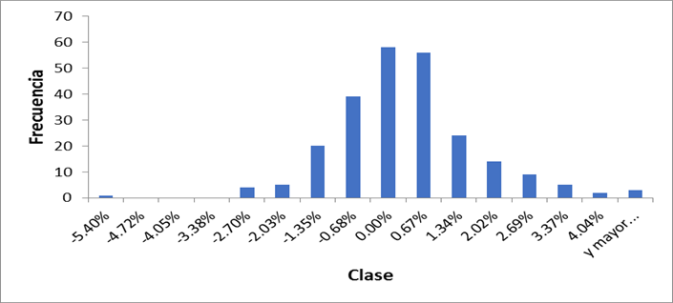
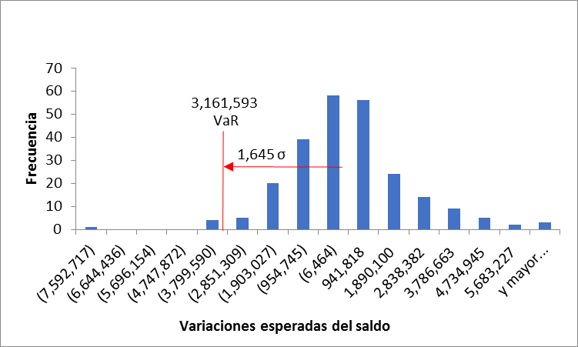
Aplicación de los métodos en las cuentas corrientes (CC)
$$VaR=VMC x σ_{i} x Nσ x \sqrt{t}$$
Método Paramétrico
Resultado del VaR Paramétrico
Lo que resulta que la máxima reducción esperada en 1 día, al 95% de confianza es de USD 3,161,593.

Slide 19
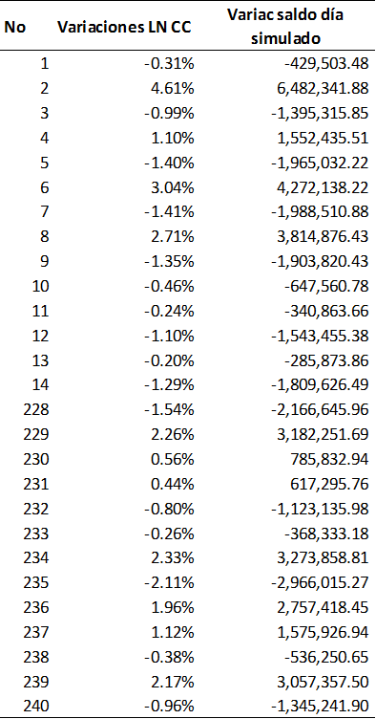
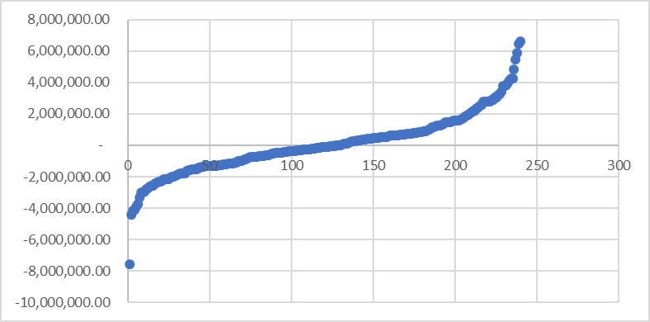
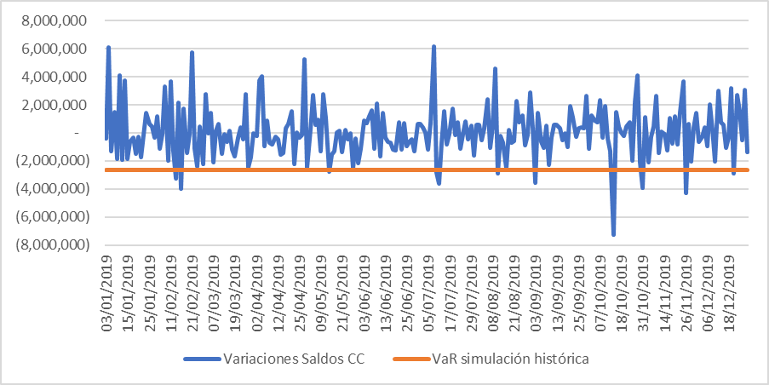
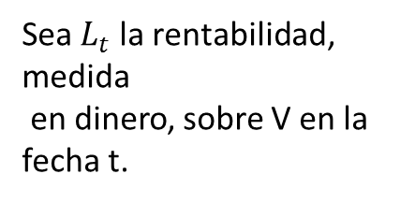
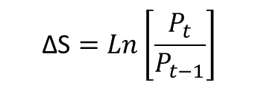


Método Simulación Histórica
$$L_{1:n}≤L_{2:n}≤. . .≤L_{j:n}≤ . . . L_{n:n}$$
$$L_{t}=V R_{t}$$
$$\text{Δ}\text{S}=Ln\left[\frac{P_{t}}{P_{t−1}}\right]$$
Sea $L_{t}$ la rentabilidad, medida
en dinero, sobre V en la fecha t.
Resultado del VaR SH
Lo que resulta que la máxima reducción esperada en 1 día, al 95% de confianza es de USD 2,645,597.
USD 2,645,597

Slide 20
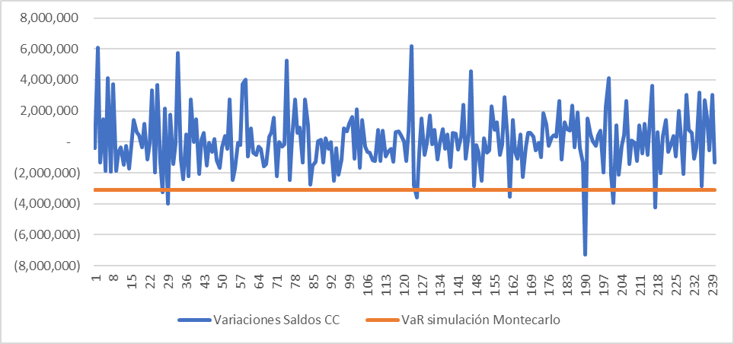
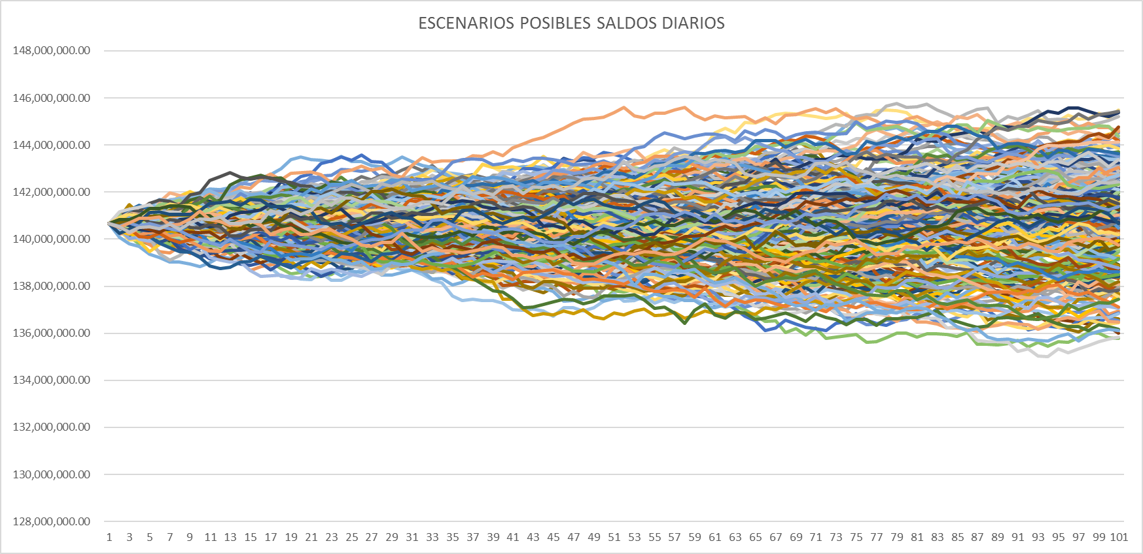

Método Montecarlo
Resultado del VaR MC
$$S_{t}= S_{t−1}+S_{t−1}\left(u ∆t+ + σ∈t\sqrt{∆t}\right)$$
Generación de 16370 escenarios
USD 3,111,281
Lo que resulta que la máxima reducción esperada en 1 día, al 95% de confianza es de USD 3,111,281.

Slide 21
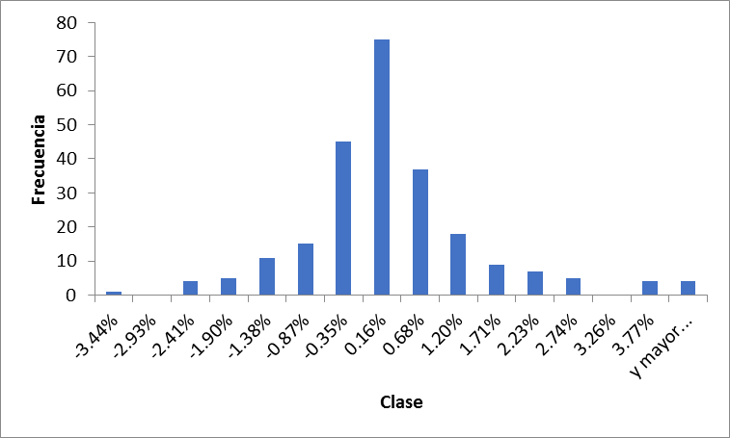
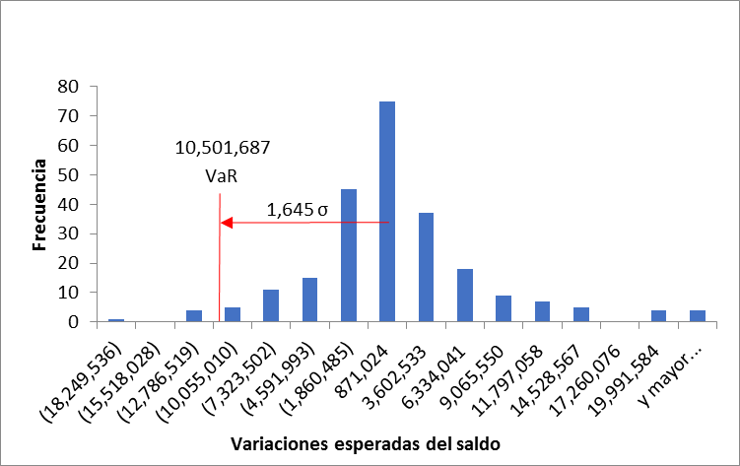
Aplicación de los métodos en las de cuentas ahorro (AHO)
$$VaR=VMC x σ_{i} x Nσ x \sqrt{t}$$
Método Paramétrico
Resultado del VaR Paramétrico
Lo que resulta que la máxima reducción esperada en 1 día, al 95% de confianza es de USD 10,501,687.

Slide 22
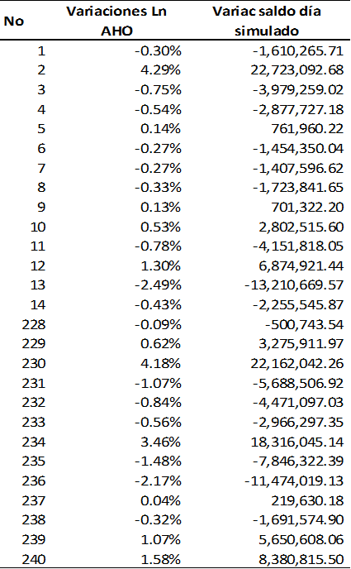
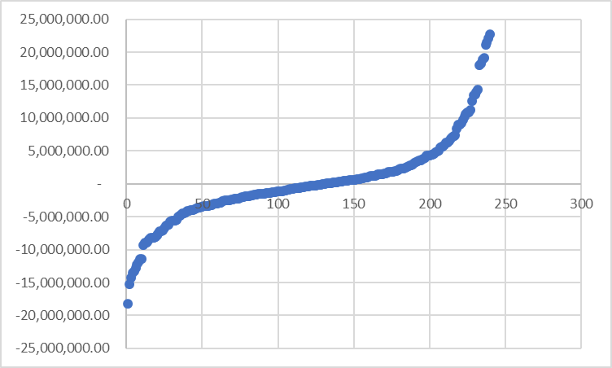
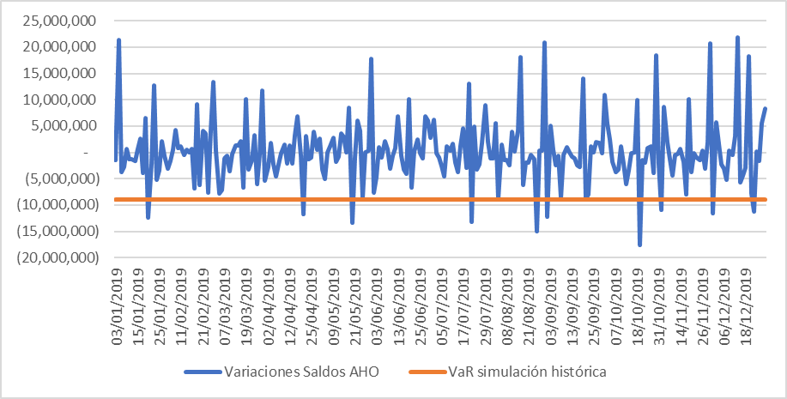
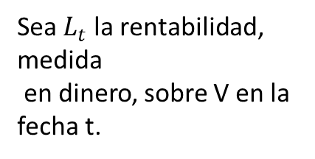
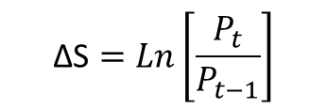

Método Simulación Histórica
$$L_{1:n}≤L_{2:n}≤. . .≤L_{j:n}≤ . . . L_{n:n}$$
$$L_{t}=V R_{t}$$
$$\text{Δ}\text{S}=Ln\left[\frac{P_{t}}{P_{t−1}}\right]$$
Sea $L_{t}$ la rentabilidad, medida
en dinero, sobre V en la fecha t.
Resultado del VaR SH
Lo que resulta que la máxima reducción esperada en 1 día, al 95% de confianza es de USD 8,908,106.
USD 8,908,106

Slide 23
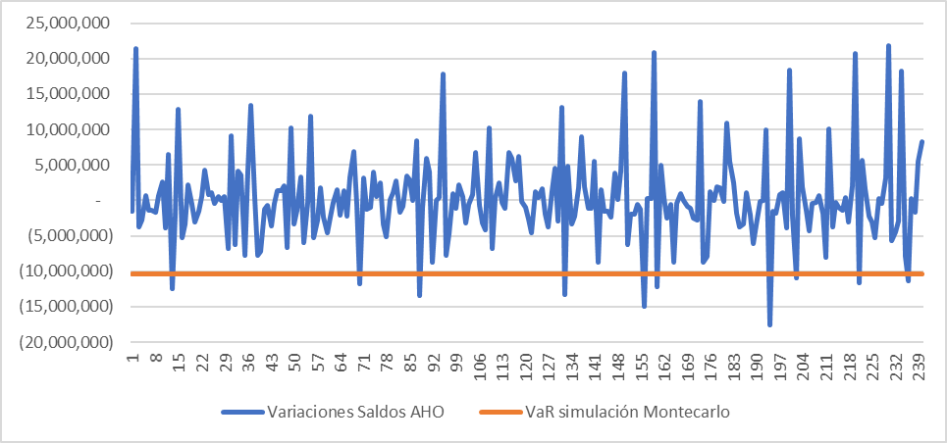
Método Montecarlo
Resultado del VaR MC
$$S_{t}= S_{t−1}+S_{t−1}\left(u ∆t+ + σ∈t\sqrt{∆t}\right)$$
Generación de 16370 escenarios
USD 10,256,189
Lo que resulta que la máxima reducción esperada en 1 día, al 95% de confianza es de USD 10,256,189.

Slide 24
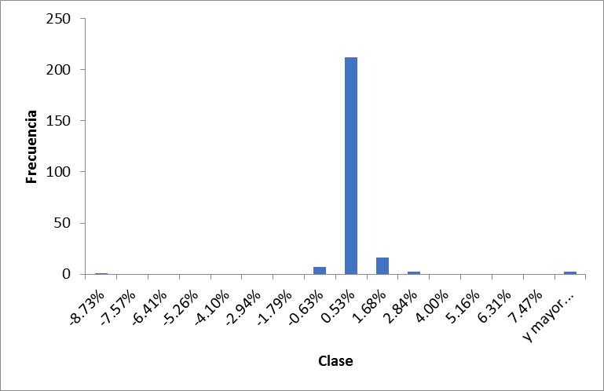
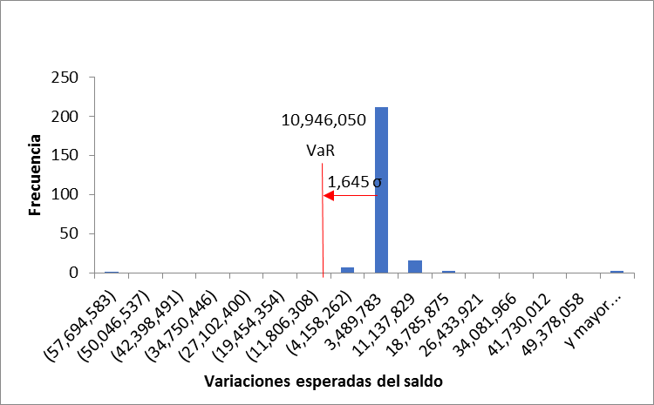
Aplicación de los métodos en los depósitos a plazo fijo(DPF)
$$VaR=VMC x σ_{i} x Nσ x \sqrt{t}$$
Método Paramétrico
Resultado del VaR Paramétrico
Lo que resulta que la máxima reducción esperada en 1 día, al 95% de confianza es de USD 10,946,050.

Slide 25
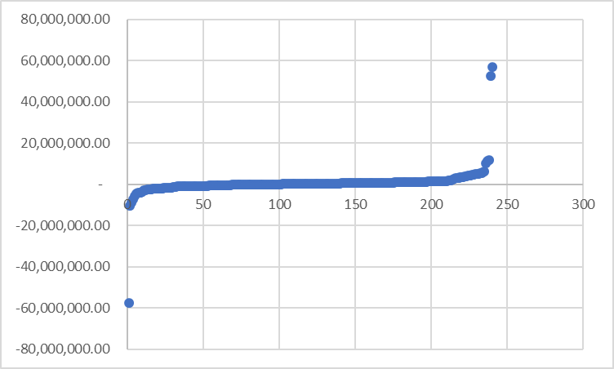
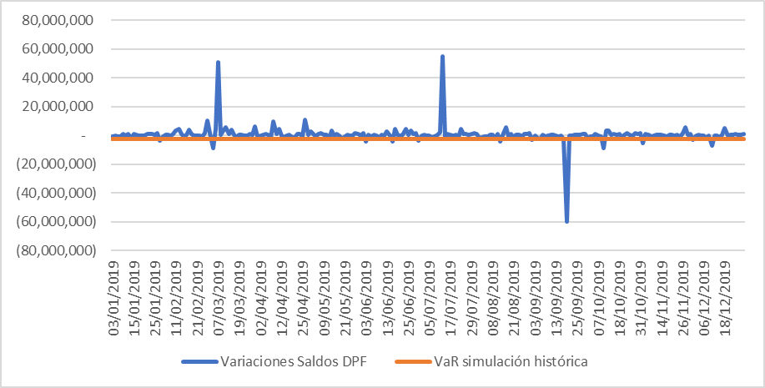
Método Simulación Histórica
$$L_{1:n}≤L_{2:n}≤. . .≤L_{j:n}≤ . . . L_{n:n}$$
$$L_{t}=V R_{t}$$
$$\text{Δ}\text{S}=Ln\left[\frac{P_{t}}{P_{t−1}}\right]$$
Sea $L_{t}$ la rentabilidad, medida
en dinero, sobre V en la fecha t.
Resultado del VaR SH
Lo que resulta que la máxima reducción esperada en 1 día, al 95% de confianza es de USD 2,605,925.
USD 2,605,925

Slide 26
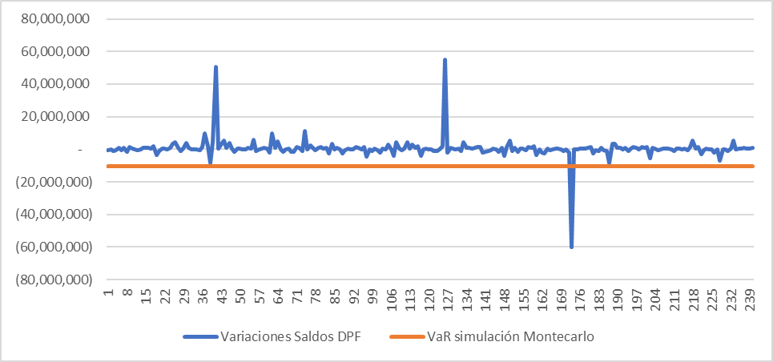
Método Montecarlo
Resultado del VaR MC
$$S_{t}= S_{t−1}+S_{t−1}\left(u ∆t+ + σ∈t\sqrt{∆t}\right)$$
Generación de 16370 escenarios
USD 10,283,819.
Lo que resulta que la máxima reducción esperada en 1 día, al 95% de confianza es de USD 10,283,819.

Slide 27
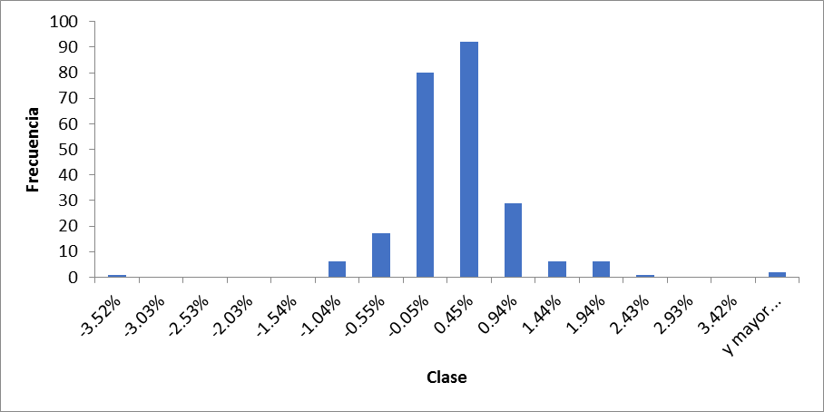
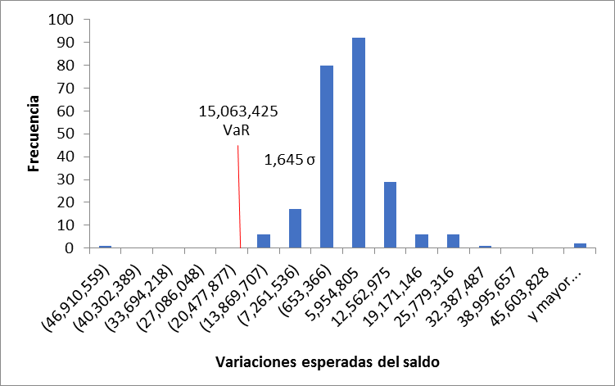
Aplicación de los métodos saldos agregados de las fuentes de fondeo (FF)
$$VaR=VMC x σ_{i} x Nσ x \sqrt{t}$$
Método Paramétrico
Resultado del VaR Paramétrico
Lo que resulta que la máxima reducción esperada en 1 día, al 95% de confianza es de USD 15,063,425.

Slide 28
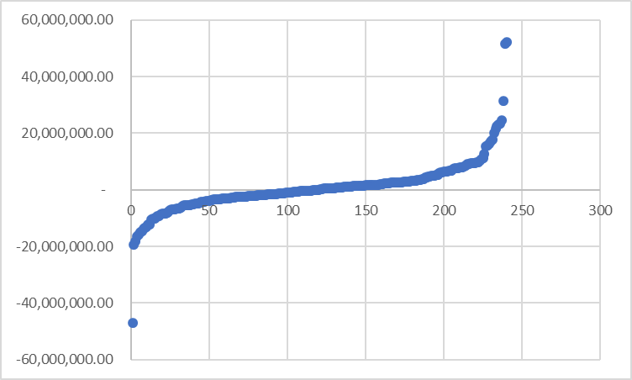
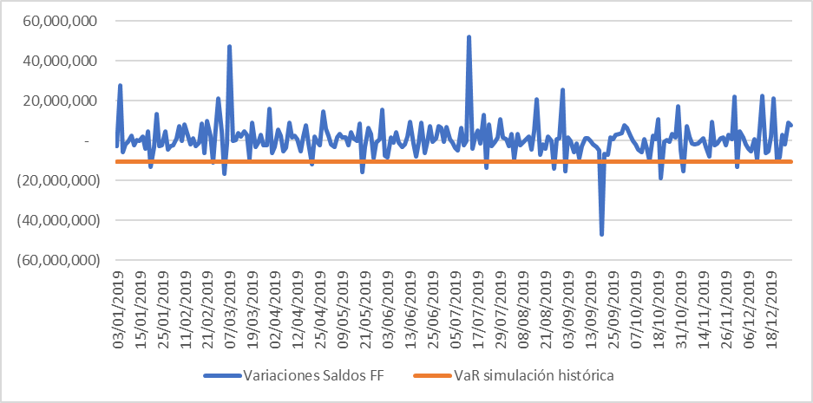
Método Simulación Histórica
$$L_{1:n}≤L_{2:n}≤. . .≤L_{j:n}≤ . . . L_{n:n}$$
$$L_{t}=V R_{t}$$
$$\text{Δ}\text{S}=Ln\left[\frac{P_{t}}{P_{t−1}}\right]$$
Sea $L_{t}$ la rentabilidad, medida
en dinero, sobre V en la fecha t.
Resultado del VaR SH
Lo que resulta que la máxima reducción esperada en 1 día, al 95% de confianza es de USD 10,436,550.
USD 10,436,550

Slide 29
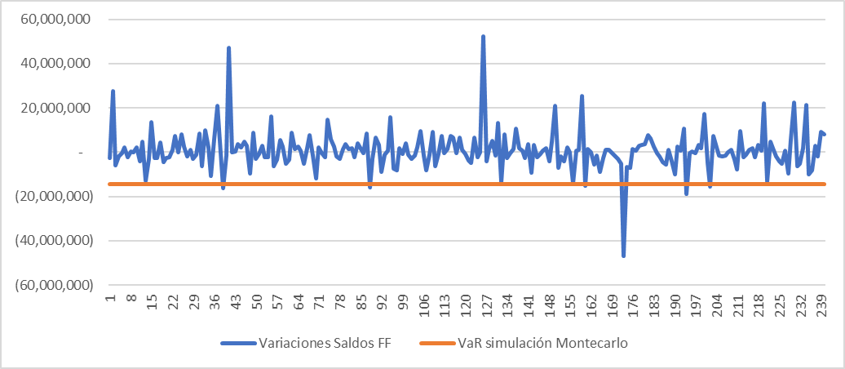
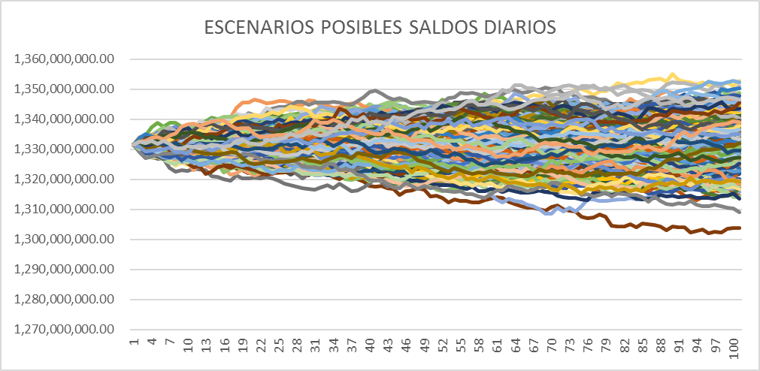
Método Montecarlo
Resultado del VaR MC
$$S_{t}= S_{t−1}+S_{t−1}\left(u ∆t+ + σ∈t\sqrt{∆t}\right)$$
Generación de 16370 escenarios
USD 14,339,241
Lo que resulta que la máxima reducción esperada en 1 día, al 95% de confianza es de USD 14,339,241.

Slide 30
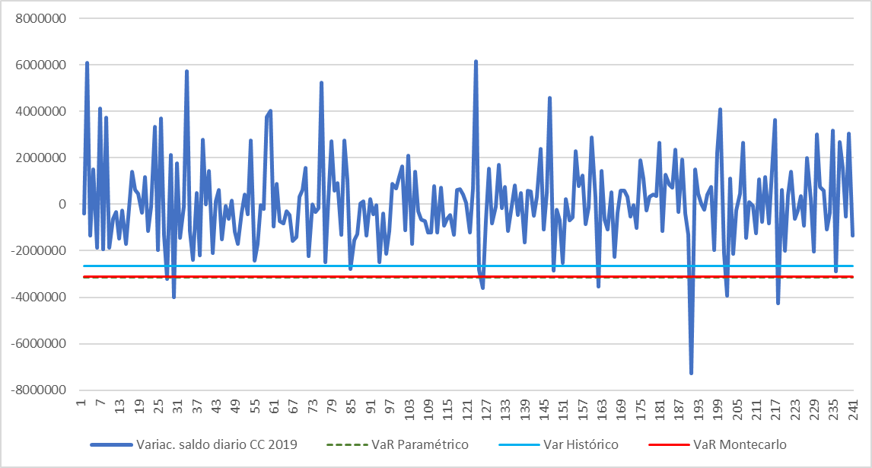
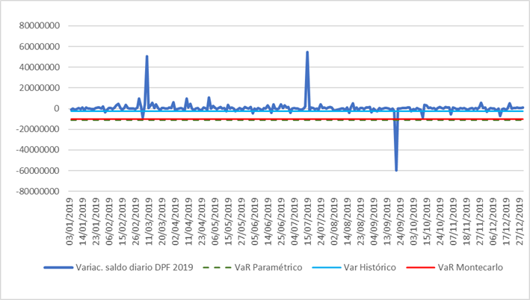
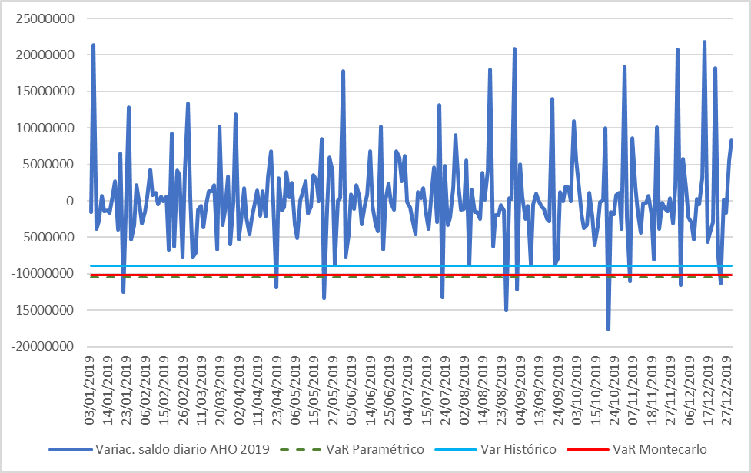
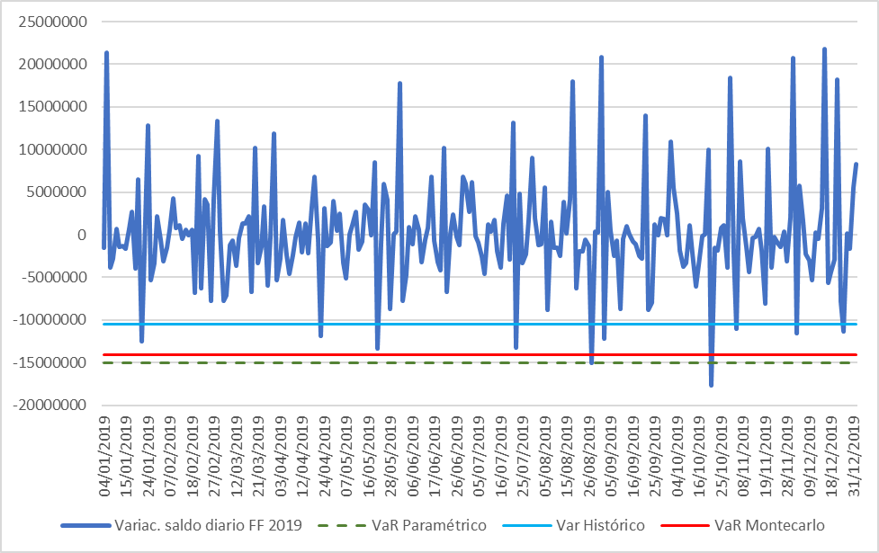
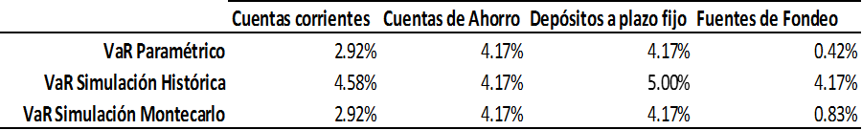
Backtesting para las cuentas corrientes - CC
Backtesting para los depósitos a plazo fijo - DPF
Backtesting para las cuentas de ahorro - AHO
Backtesting para las fuentes de fondeo - FF

Slide 31
CAPÍTULO V
PROPUESTA

Slide 32
En la aplicación de este proyecto se han investigado un método paramétrico (Delta Normal) y dos métodos no paramétricos (Simulación Histórica y Montecarlo), y cómo se ha indicado anteriormente, el Valor en Riesgo es una medida de riesgo sencilla de aplicar, pero eficiente cuando se tratan de condiciones normales. Ahora bien, partiendo de esa premisa, al hablar de condiciones extremas se puede proponer en base a la investigación realizada, nuevos proyectos como, por ejemplo:
2
3
1
Métodos de pruebas de stress
Métodos de sensibilidad
Métodos backtesting

Slide 33
CAPÍTULO VI
CONCLUSIONES

Slide 34
Se concluye que pese a la certeza de exigencia de fondos de las cuentas ya sea cierta (depósitos a plazo fijo) o incierta (cuentas corrientes y cuentas de ahorro), su comportamiento se mantiene estable dentro de determinados márgenes de variación durante el año 2019
1
2
Si bien la existencia de factores externos (sobresueldos) o captaciones atípicas de los clientes durante el año 2019 generó que se observen ciertos saldos extremos, los cuales sin embargo no tienen mayor influencia en el comportamiento general de las fuentes de fondeo de BanEcuador B.P.
.
Se determina que, pese a la conceptualización original del Valor en Riesgo sobre las predicciones de pérdidas para un portafolio, también puede ser aplicados para la estimación del riesgo que genera la incertidumbre por cualquier serie de datos que registren fluctuaciones en el tiempo.
3
4
Se establece que el método que mayor se ajusta a la estimación de la máxima reducción esperada de las fuentes de fondeo de BanEcuador B.P. en las cuentas corrientes es la simulación histórica la cual registra un nivel de error de 4.6% de la prueba de excepción con un nivel de significancia del 5%.
Se determinó que, para las cuentas de ahorro los tres métodos de cuantificación del riesgo pueden ser utilizados ya que al aplicar la prueba de excepción este se ajusta con un nivel de error del 4.2% sobre las 240 observaciones con un intervalo de confianza del 95%.
5

Slide 35
Para los depósitos a plazo fijo se establece que el método de simulación histórica es el que mejor se ajusta a la predicción de la máxima reducción esperada con un nivel de error exacto al nivel de significancia del 5%.
6
7
Existen modelos para cuantificar el riesgo mediante el VaR, sin embargo, se determinó que el cálculo del Valor en Riesgo a través de simulación histórica se ajusta de mejor manera a la evolución de los saldos agregados de las fuentes de fondeo de BanEcuador B.P., ya que mantienen su comportamiento en el tiempo.
.
Se establece que, para la predicción del riesgo en los saldos agregados de las fuentes de fondeo de BanEcuador B.P., el comportamiento pasado de los clientes del banco son un buen predictor de su comportamiento futuro, para un horizonte temporal de 1 día con un intervalo de confianza del 95%.
8
9
La máxima reducción esperada de las fuentes de fondeo de BanEcuador B.P. para el siguiente día (año 2020) es de USD 10,436,550, lo que indica que el requerimiento posible de liquidez será máximo ese valor para el siguiente día con a un intervalo de confianza del 95%.

Slide 36
CAPÍTULO VII
RECOMENDACIONES

Slide 37
En BanEcuador B.P. se podría aplicar los métodos de Valor en Riesgo sobre cualquier serie que mantenga fluctuaciones en el tiempo el cual genere incertidumbre, con la finalidad de pronosticar y cuantificar el riesgo de pérdidas (portafolios) o máximas reducciones esperadas (obligaciones).
3. Debido al comportamiento de las cuentas de las fuentes de fondeo y la necesidad de liquidez operativa y estructural de BanEcuador B.P., se deberá considerar un horizonte temporal corto, con series diarias o semanales.
4. Se recomienda a BanEcuador B.P. que para la aplicación de estos métodos de estimación se aplique por tipo de cuenta únicamente para generar alertas tempranas para el área de captaciones y colocaciones del banco, con la finalidad de implementar estrategias de negocios para mejorar los servicios sin descuidar los niveles de fondeo de la institución.
2. Los métodos de Valor en Riesgo para las fuentes de fondeo se deben aplicar sobre variaciones o rentabilidades logarítmicas, ya que la evaluación de riesgos por medio de estos métodos de basan en la distribución normal de la serie de datos, lo que permitirá estimar la máxima reducción esperada que contribuya al requerimiento mínimo de liquidez que deberá mantener la institución para el pago de las obligaciones con sus clientes.

Slide 38
GRACIAS POR SU ATENCIÓN

